Slide 1
Создание распределительного/логистического центра в г. Называевске

Slide 2
СОДЕРЖАНИЕ:
Раздел 1
Основные характеристики инвестиционного проекта
  Информация о проекте . . . . . . . . . . . . . . . . . . . . . . . . . . .3
  Этапы реализации проекта . . . . . . . . . . . . . . . . . . . . . . .4
  Описание проекта. . . . . . . . . . . . . . . . . . . . . . . . . . . . . . . ..5
Раздел 2
Анализ экономической отрасли инвестиционного проекта и маркетинг
  1. Анализ отрасли . . . . . . . . . . . . . . . . . . . . . . . . . . . . . . . . . .8
  2. Конкурентные преимущества региона. . . . . . . . . . . . 9 3. Транспортно – логистический потенциал
  Омской области . . . . . . . . . . . . . . . . . . . . . . . . . . . . . . . . . . . . . . . . . . . . . . . . . .10
Раздел 3
Локализация инвестиционного проекта
  Возможные территории
для размещения. . . . . . . . . . . . . . . . . . . . . . . . . . . 13
Раздел 4
Иное ресурсное обеспечение инвестиционного проекта
  Кадровый потенциал. . . . . . . . . .. . . . . . . . . . . . . . . . . . 10
  Возможные меры поддержки . . . . . . . . . . . . . 11
  Административная поддержка
бизнеса . . . . . . . . . . . . . . . . . . . . . . . . . . . . . . . .. . . . . 12

Slide 3
ИНФОРМАЦИЯ О ПРОЕКТЕ
Основные характеристики инвестиционного проекта
Наименование инвестиционного проекта:
Создание распределительного/логистического
центра в г. Называевске
Тип проекта:
Создание нового производства (Greenfield)
Стадия инвестиционного проекта –
предынвестиционная (инвестиционное предложение)
Описание проекта:
Строительство распределительного/логистического
центра
Условия участия в проекте:
Собственные средства
Цель инвестиционного проекта:
Получать продукты с высокой добавленной стоимостью и снизить зависимость от импортного сырья
Отрасль экономики:
ОКВЭД 52.10 – «Деятельность по складированию и хранению»
Описание проекта:
Распределительно/логистический
центр включает в себя:
Административное здание со вспомогательными помещениями;
склады;
контейнерные площадки;
стоянки для грузового и легкового автотранспорта;
стоянки для ожидания, разгрузки/погрузки машин;
бытовые помещения;
служба безопасности.

Slide 4
Основные характеристики инвестиционного проекта
ЭТАПЫ РЕАЛИЗАЦИИ ПРОЕКТА*:
1 2 3
4
5
2 месяца Оформление земельного участка
2 месяц
Проектирование
6 месяцев Получение РНС
1 год
Строительство
1 месяц
Ввод
в эксплуатацию
Срок реализации: до 2-х лет
*новое строительство

Slide 5
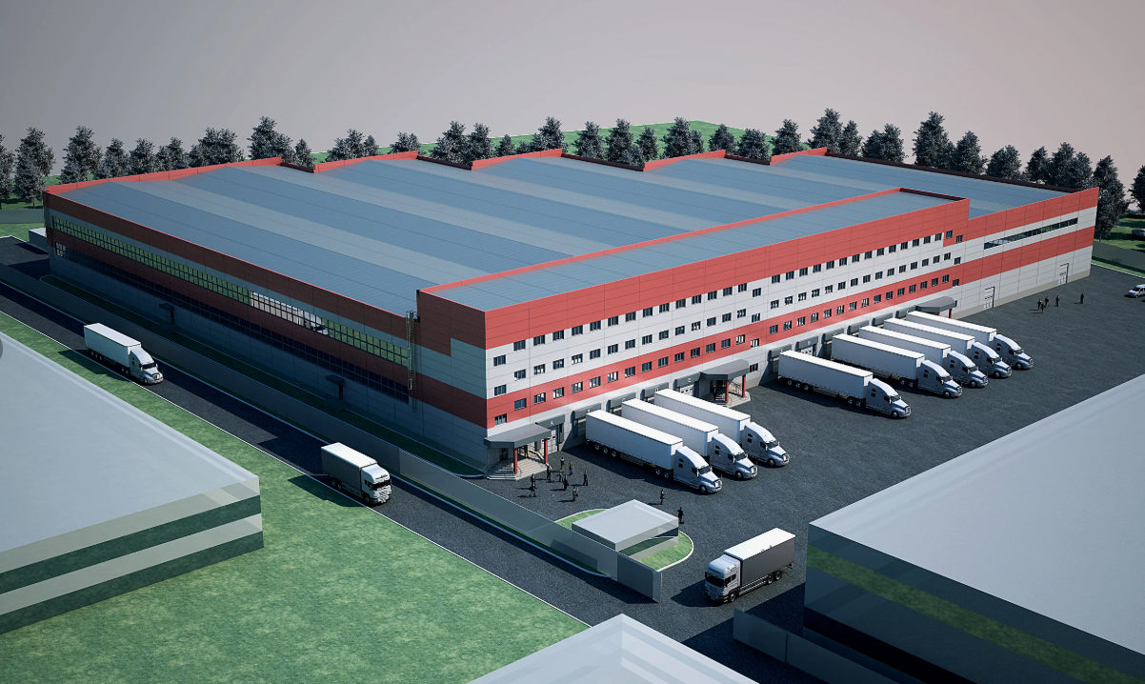
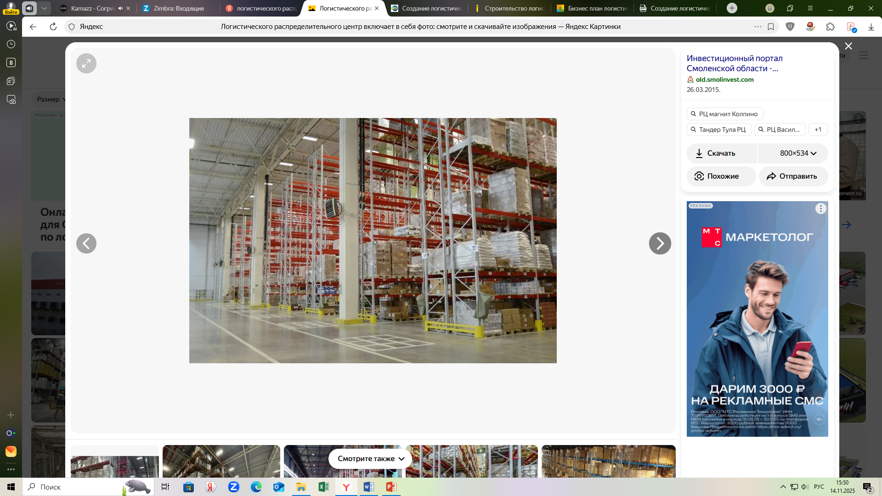
Основные характеристики инвестиционного проекта
ОПИСАНИЕ ПРОЕКТА
Реализация проекта предлагает строительство распределительного / логистического центра продовольственных и непродовольственных товаров в городе Называевске Омской области, предназначенный для приёма, временного хранения, комплектации заказов и отправки товаров в магазины и на склады торговых сетей региона и округа.
Строительство логистического распределительного центра включает в себя:
Административное здание со вспомогательными помещениями (из него идёт управление всеми потоками (транспортными, материальными, финансовыми, информационными).
склады (оснащённые оборудованием для погрузочно-разгрузочных работ и комплектации продукции);
контейнерные площадки, предназначенные для хранения грузов;
стоянки для грузового и легкового автотранспорта;
стоянки для ожидания, разгрузки/погрузки машин;
бытовые помещения (предназначенные для нужд персонала (комнаты отдыха, раздевалки, душевые и т. п.).
служба безопасности распределительного центра.

Slide 6
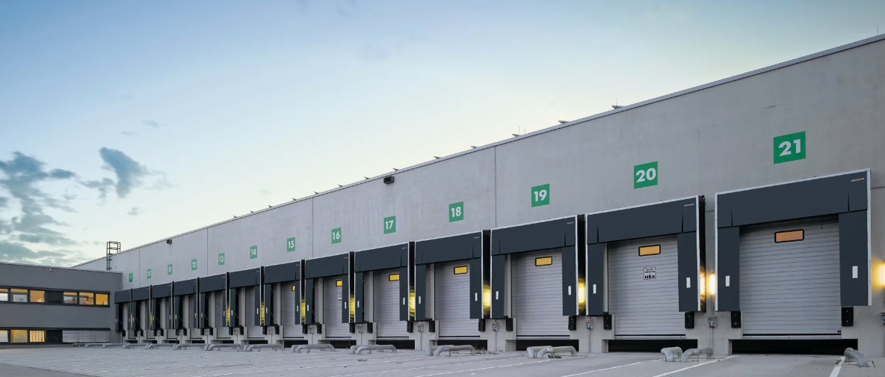
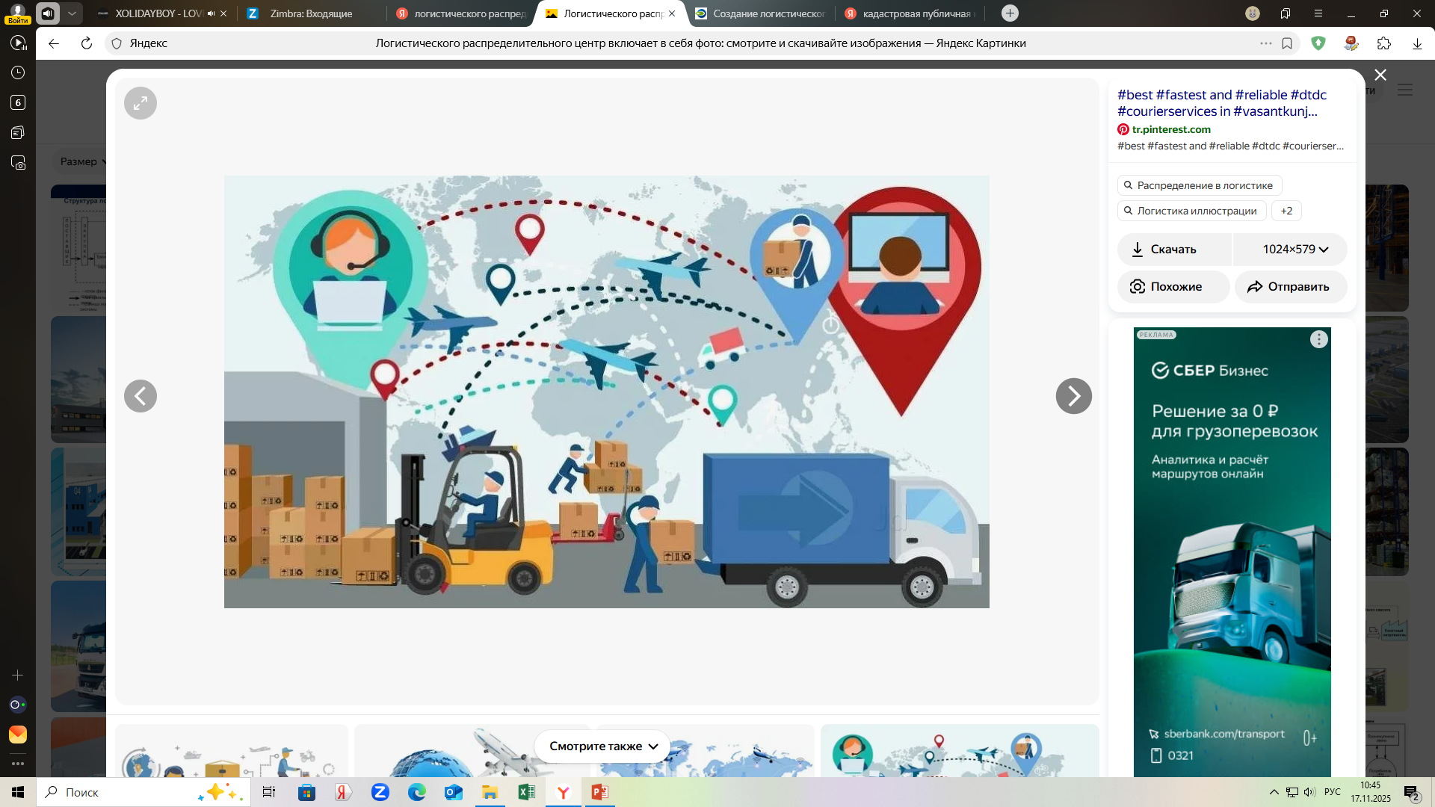
Основные характеристики инвестиционного проекта
Анализ отрасли
Рынок складских помещений на сегодня находится в стадии своего формирования и развития. Предложение качественных складских помещений ограничено и чувствуется их дефицит на рынке. Практически отсутствуют склады, соответствующие требованиям мировых стандартов. Общее состояние складского хозяйства характеризуются недостаточной эффективностью его использования и изношенностью материальной базы. Спрос на складские помещения продолжает расти, что связано на сегодняшний день как с положительными рыночными тенденциями (развитием оптовой и розничной торговли), так и с отрицательными («работа на склад» экспортеров в сложившейся экономической ситуации в стране). Потенциальными клиентами распределительного /логистического центра являются торговые предприятия (63 % от общего числа потенциальных клиентов) и промышленные предприятия (37 %).Что касается предпочитаемой (планируемой) площади аренды, то Предприятия отдают свое предпочтение складам площадью до 250 м2 (36 % от общего числа предприятий, планирующих аренду). 33 % планируют аренду складов площадью от 250 до 700 м2. Спрос на большие складские помещения от 1 000 м2 (31 %).

Slide 7
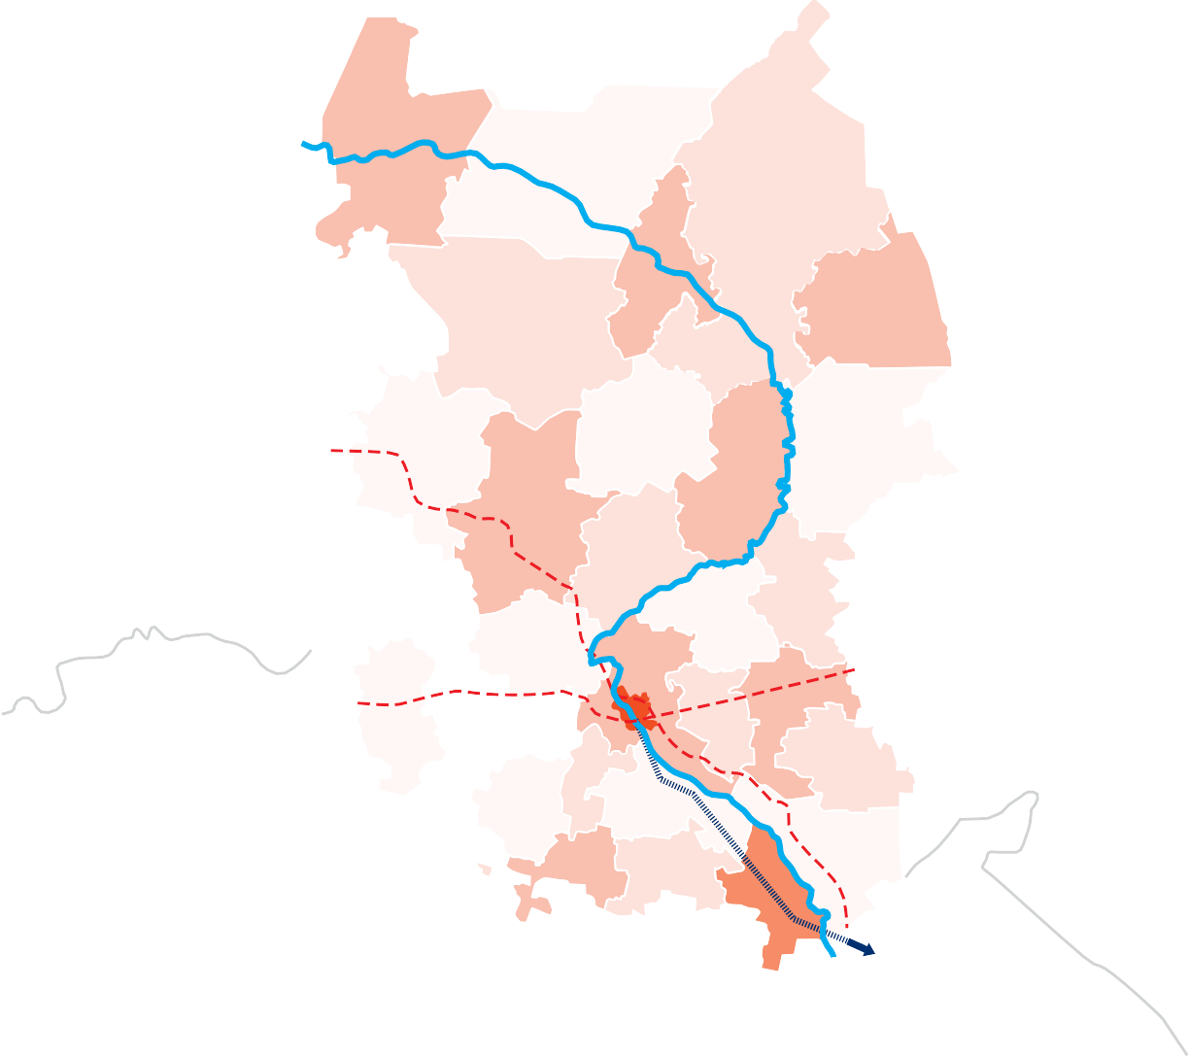



КОНКУРЕНТНЫЕ ПРЕИМУЩЕСТВА РЕГИОНА
Анализ экономической отрасли инвестиционного проекта и маркетинг
В Омской области проживает более 1,8 млн человек,
из них 1,1 млн в городе Омск
Большое количество предприятий и организаций
для сбыта продукции
Наличие свободных земель промышленного назначения
2 выхода на федеральные трассы – автомобильные дороги Называевск-Тюкалинск и Называевск-Исилькуль
Наличие трудовых ресурсов
Граница с Тюменской, Томской, Новосибирской областями и Республикой Казахстан
Широкая линейка мер поддержки с адаптивностью под инвестиционный проекты
Река Иртыш
Усть-Ишимский
Тевризский
Тарский
ОМСК
Тюмень Новосибирск Москва Казахстан
680 км
600 км
2800 км
200 км
Знаменский
Большеуковский
Седельниковский
Речной порт
Тюменская область
Крутинский
Колосовский
Муромцевский
Тюкалинский
Большереченский
Саргатский
Западно-Сибирская железная дорога
Нижнеомский
Называевский
Любинский
Горьковский
Новосибирская область
Омский
Петропавловск
Москаленский
Омск
Кормиловский
Калачинский
Исилькульский
Марьяновский
Оконешниковский
Железная дорога
Автомагистраль
Приграничный пункт
Щербакульский
Таврический
Полтавский
Одесский
Черлакский
Павлоградский
Автодорога федерального значения
Нововаршавский
Казахстан
Русско-Полянский
Павлодар

Slide 8
ТРАНСПОРТНО-ЛОГИСТИЧЕСКИЙ ПОТЕНЦИАЛ ОМСКОЙ ОБЛАСТИ
Анализ экономической отрасли инвестиционного проекта и маркетинг
Автомобильные дороги Омской области:
Общая протяженность 729,9 км
Крупные федеральные автомобильные автомагистрали:
Р-402 Тюмень – Ялуторовск – Ишим – Омск
Р-254 Челябинск – Курган – Омск – Новосибирск (часть европейского маршрута E30 и азиатского маршрута AH6)
А-320 Омск – Черлак – граница с республикой Казахстан (часть европейского маршрута E127 и азиатского маршрута AH60)
Объем перевозимых грузов автомобильным транспортом организаций >18 млн тонн,
из них междугородные перевозки >4 млн тонн, международные перевозки более >9 тыс. тонн
Заключено концессионное соглашение о строительстве автомобильной дороги
«Северный обход города Омска», которая может стать частью продолжения трассы М-12
(Москва-Казань-Монголия)
Международный аэропорт им. Дмитрия Карбышева:
Входит в тридцатку лучших российских аэропортов
по перевозкам пассажиров, грузов и почты
1 грузовой терминал
со складами и открытыми эстакадами
Ежегодный пассажиропоток >1,7 млн чел, объем грузоперевозок >3 тыс. тонн
Подписано концессионное соглашение
о строительстве аэропорта «Омск-Федоровка»
в период 2026-2028 гг.
Водный транспорт:
Обь-Иртышский бассейн имеет связь с Казахстаном и Китаем
Обеспечивается выход Омской области на Северный морской путь
и на Азиатско-Тихоокеанский регион
Развитая имущественная база речного порта - свыше 100 единиц флота, механизированные грузовые причалы, складские площадки и помещения
Транссибирская железнодорожная магистраль:
Общая протяженность по территории Омской области 1209 км
7 грузовых дворов с площадками для хранения и складами, 25 ж/д станций
Международное сообщение: на востоке магистраль обеспечивает выход на сеть железных дорог Северной Кореи, Китая и Монголии, на западе - через российские порты и пограничные переходы – в европейские страны
Уникальное приграничное расположение региона,
способствующее прохождению мощных грузопотоков по всем направлениям
Граничит с Уральским федеральным округом (38% границы области), с Казахстаном (34% границы области)
Развитые экономические связи с Уральским федеральным округом
Через территорию региона проходит большинство грузов в направлении Европа-Казахстан-Средняя Азия
Наличие автомобильного и железнодорожного сообщения с Нур-Султаном способствует эффективному взаимодействию омского и казахстанского транспортных узлов
Наличие многосторонних и двусторонних приграничных автомобильных пунктов пропуска
8

Slide 9
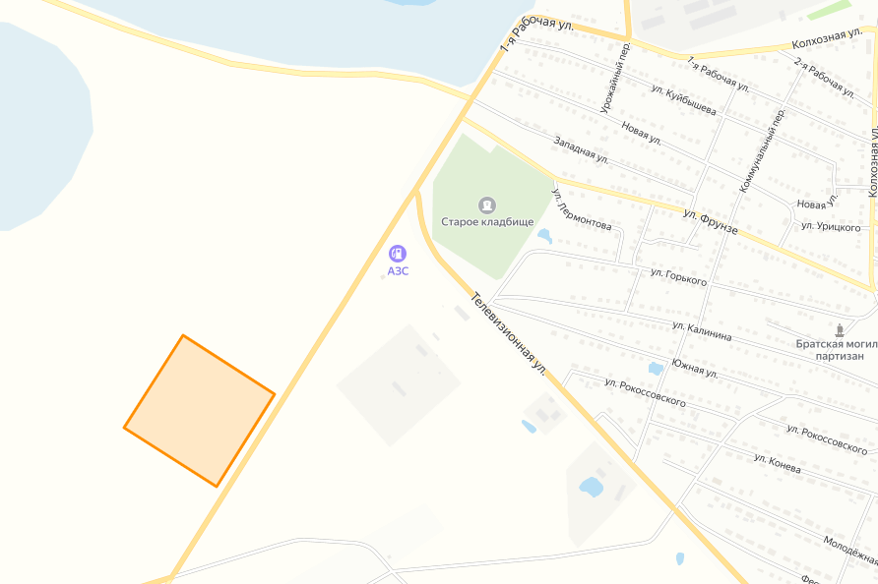
ВОЗМОЖНЫЕ ТЕРРИТОРИИ ДЛЯ РАЗМЕЩЕНИЯ
Локализация инвестиционного проекта
Локация : 55:35:010103:459
Омская область,
Называевский район, г. Называевск,
Площадь: 9 га (есть возможность привлечь для проекта близлежащие земельные участки)
Категория земель: земли населенных пунктов
Разрешенное использования: Склады
Расположение: Омская область, р-н Называевский, г Называевск, ул. Телевизионная, д 1
2
1
2
3

Slide 10




Иное ресурсное обеспечение инвестиционного проекта
КАДРОВЫЙ ПОТЕНЦИАЛ
Общая численность населения Омской области
1805,8 тыс. человек
Среднемесячная номинальная начисленная заработная плата за 2024 г.
Омская область Называевский район
64 428 руб. 46 477 руб.
СФО
76 941 руб.
РФ
87 952 руб.
53,9 %
женщины
46,1 %
мужчины
Численность рабочей силы, 2024 г.
925,4 тыс. человек.
Образование:
19 образовательных организаций высшего образования 59 СУЗов
120 тыс. студентов
(высшее и среднеспец. образование)
Основные направления подготовки:
машиностроение:
5
тыс. студентов
химические технологии:
2,6
тыс. студентов
с/х и ветеринария: 7,5 тыс. студентов и 1 тыс. аспирантов
10

Slide 11
ВОЗМОЖНЫЕ МЕРЫ ПОДДЕРЖКИ
Иное ресурсное обеспечение инвестиционного проекта
Меры поддержки | Эффект от применения
Присвоение инвестиционному проекту статуса масштабного инвестиционного проекта | Предоставление земельного участка в аренду без проведения торгов для строительства
Субсидии СМСП (до 1,5 млн руб.) | Возмещение затрат на приобретение оборудования, относящегося ко второй и выше амортизационным группам
Микрозаймы СМСП (до 5 млн руб. на срок не более 3 лет по ставке от 4 % до 12 %) | Приобретение основных средств, внедрение новых технологий, развитие научно-технической и инновационной деятельности
Субсидия на возмещение части затрат на обеспечение инфраструктурой производственных объектов агропромышленного комплекса Омской области (90 % от понесенных затрат размер субсидии не может быть более 100 млн. рублей на один производственный объект АПК) | Возмещение части затрат на: 1) строительство (реконструкцию) объектов инфраструктуры: 2) оплату услуг технологического присоединения к сетям электроснабжения и (или) к централизованным системам водоснабжения и (или) водоотведения, и (или) к сетям газоснабжения (далее - технологическое присоединение); 3) выполнение проектно-изыскательских работ, включая разработку и экспертизу проектно-сметной документации для объектов инфраструктуры.
Гарантийная поддержка СМСП Региональным гарантийным центром (поручительство не более 25 млн руб. при ставке вознаграждения 0,25-1,25%) | Поручительство в обеспечение обязательств СМСП перед финансовыми организациями
11

Slide 12



АДМИНИСТРАТИВНАЯ ПОДДЕРЖКА БИЗНЕСА
Иное ресурсное обеспечение инвестиционного проекта
Сопровождение инвестиционных проектов в режиме «одного окна»
Содействие реализации проектов и представление интересов в органах власти Омской области и органах местного самоуправления
Подбор площадок для реализации инвестиционных проектов
Разработка, доработка, экспертиза бизнес-планов, технико-экономических обоснований и финансовых моделей инвестиционных проектов
Информационно-консультационная, юридическая, консалтинговая помощь по вопросам получения мер государственной поддержки и реализации инвестиционного проекта на территории региона
investomsk.ru
Телефон: +7 (3812) 40-80-49
info@investomsk.ru, arvd@mail.ru
Агентство развития и инвестиций Омской области
Инвестиционный интернет-портал Омской области
investomsk.ru
Омск, ул. 70 лет Октября, 25/2, каб. 4-3
12

